Slide 1

ĐẠI HỌC QUỐC GIA TP.HỒ CHÍ MINH
TRƯỜNG ĐẠI HỌC BÁCH KHOA
KHOA ĐIỆN-ĐIỆN TỬ
BỘ MÔN VIỄN THÔNG
THUYẾT TRÌNH XỬ LÝ ẢNH
PHÁT HIỆN MẮT VÀ ƯỚC LƯỢNG HƯỚNG NHÌN
Eye Detection and Gaze Estimation
Đề tài:
GVHD: ThS. ĐẶNG NGUYÊN CHÂU
SV: TRƯƠNG HOÀNG GIA 1510830
LÊ QUỐC THẮNG 1513125
NGUYỄN HỮU PHƯỚC 1413054

Slide 2

NỘI DUNG CƠ BẢN
MỤC TIÊU
PHƯƠNG PHÁP THỰC HIỆN
KẾT QUẢ
HƯỚNG PHÁT TRIỂN

Slide 3
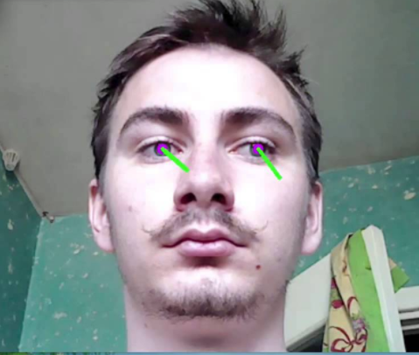
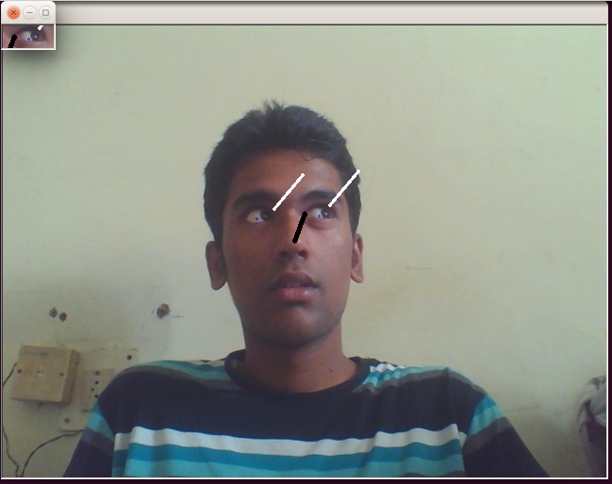
I. MỤC TIÊU
1
Phát triển phần mềm để định vị mắt của một chủ thể và ước lượng hướng nhìn họ
Hình 1: Hướng nhìn lên
Hình 2: Hướng nhìn xuống

Slide 4
II. PHƯƠNG PHÁP THỰC HIỆN
1. Phát hiện khuôn mặt
2. Phát hiện mắt
3. Ước lượng hướng nhìn

Slide 5
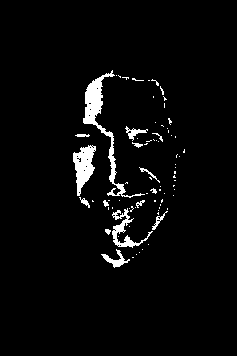
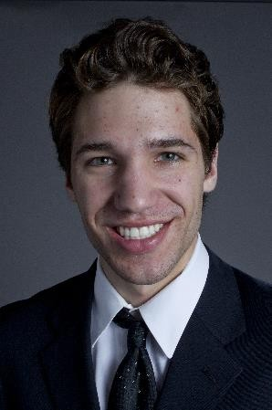
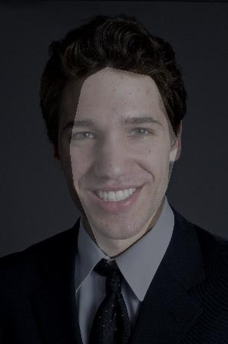
II. PHƯƠNG PHÁP THỰC HIỆN
1. PHÁT HIỆN KHUÔN MẶT
1.
Cắt khoảng 1/3 từ trung tâm ảnh ở cả hai chiều
2.
Tính màu trung bình
3.
Đánh dấu tất cả các điểm ảnh gần với màu trung bình
4.
Loại bỏ điểm sai bằng một pixel
5.
Tính convex hull bao quanh khu vực có khả năng là mặt

Slide 6

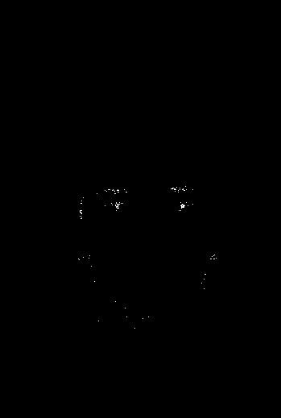
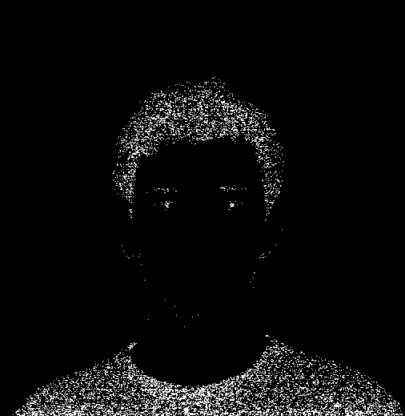
II. PHƯƠNG PHÁP THỰC HIỆN
2. PHÁT HIỆN MẮT
1. Huấn Luyện MAP
2. Phát hiện Map
3. Che các điểm không phải là mắt
4. Loại bỏ các vùng nhỏ cho đến khi còn lại 2 vùng
5. Tính toán trọng tâm của 2 vùng.

Slide 7

II. PHƯƠNG PHÁP THỰC HIỆN
2. PHÁT HIỆN MẮT
a. Huấn luyện MAP (Mean Average Precision ): Đếm các điểm sáng, tối trong hệ RGB từ ảnh mẫu dựa trên 1 ngưỡng cho trước
b. Phát hiện MAP: Lựa chọn để giữ lại các điểm nằm trong vùng có khả năng là mặt

Slide 8
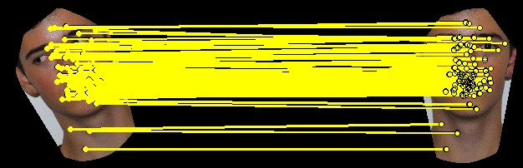
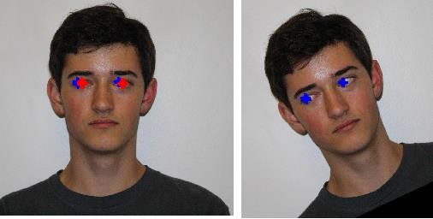
II. PHƯƠNG PHÁP THỰC HIỆN
3. ƯỚC LƯỢNG HƯỚNG NHÌN
1. Xác định mắt ở ảnh chuẩn và ảnh test
2. Sử dụng SIFT, RANSAC, mô hình homography để tính toán các phần giống nhau từ 2 ảnh
3.
Ánh xạ các điểm tương đồng vào ảnh chuẩn
4.
Tính toán vector từ mắt thử nghiệm đến mắt chuẩn

Slide 9
II. PHƯƠNG PHÁP THỰC HIỆN
3. ƯỚC LƯỢNG HƯỚNG NHÌN
a. SIFT : điểm đặc trưng bất biến SIFT. Những điểm đặc trưng này không thay đổi khi xoay ảnh, co giãn ảnh hay thay đổi cường độ sáng của ảnh,...
b. Ma trận Homography (ma trận H) : Là ma trận thể hiện các phép biến đổi của ảnh trong không gian. Các phép chiếu biến đổi thông qua ma trận Homography không đảm bảo về kích thước và góc của vật được chiếu, nhưng bảo đảm về tỉ lệ, X’=HX
c. RANSAC (RANdom SAmple Consensus): “đồng thuận mẫu ngẫu nhiên”,chọn ra ma trận H tốt nhất.

Slide 10
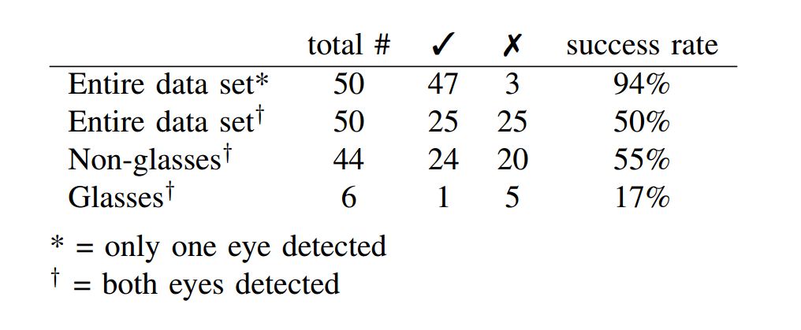
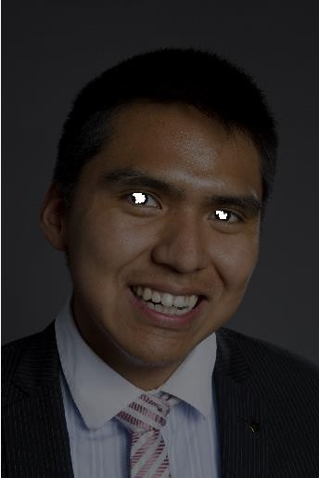
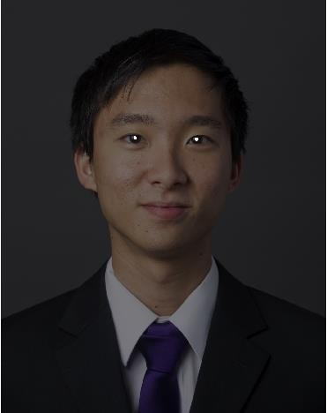
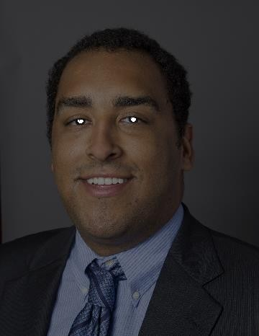
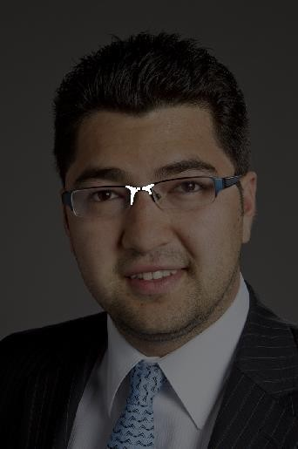
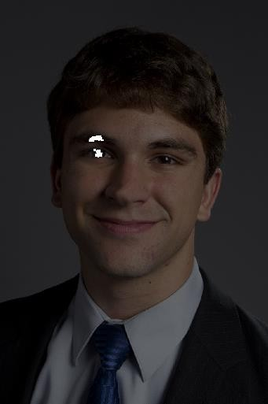
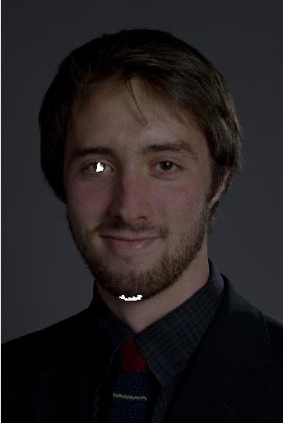
III. KẾT QUẢ
Đối tượng | Số lượng mẫu |  | × | Tỉ lệ | Ghi chú
Tập dữ liệu | 50 | 47 | 3 | 94% | Phát hiện được 1 mắt
Tập dữ liệu | 50 | 25 | 25 | 50% | Phát hiện được 2 mắt
Không mang kính | 44 | 24 | 20 | 55% | Phát hiện được 2 mắt
Mang kính | 6 | 1 | 4 | 17% | Phát hiện được 2 mắt
✔
✗

Slide 11
IV. HƯỚNG PHÁT TRIỂN
1
Tương tác không dùng tay
6
2
Tương tác giữa người và máy tính
7
3
Nghiên cứu xã hội học
4
Quảng cáo
5
Giám sát

Slide 12

THE END
Q
A
&

